Slide 1
AUDIT SYARIAH
pada Organisasi Pengelola Zakat
Mahyudi Effendi
Jabatan Fungsional Audit
BAZNAS RI

Slide 2

Mahyudi Effendi
Pendidikan
Sekolah Tinggi Manajemen Informatika dan Komputer (STMIK) Budi Luhur, Jurusan Sistem Informasi, Bidang Study Komputerisasi Akuntansi (S-1), Jakarta (1997-2001)
Jabatan Fungsional Audit (Senior Audit) Badan Amil Zakat Nasional Republik Indonesia/RI (Desember 2018-sekarang)
Senior Audit PT. Simpatik Citra Adisarana, Kantor Pusat, Jakarta (2010-2018)
Senior Audit PT. Columbus Citra Adisarana, Kantor Pusat, Jakarta (2010-2010)
Senior Audit PT. Columbindo Perdana, Kantor Pusat, Jakarta (2004-2010)
Staf Akunting PT. Columbindo Perdana, Cabang Banjarmasin (2003-2004)
Tambahan
Sekitar 21 tahun sebagai jabatan fungsional audit baik untuk sektor bisnis maupun organisasi non-profit.
Berdasarkan Keputusan Ketua BAZNAS RI Nomor: 57 tahun 2021, Tentang Rincian Organisasi dan Tata Kerja BAZNAS RI maka tugas dan fungsi audit:
Pelaksanaan audit keuangan, audit operasional BAZNAS, BAZNAS Provinsi/Kab/Kota dan UPZ serta audit untuk tujuan tertentu.
Pelaksanaan fungsi lain yang diberikan oleh Ketua BAZNAS RI dan Wakil Ketua BAZNAS RI.
Sertffikasi Akuntansi Syariah (SAS)
Certified Professional Fraud Investigator (CPFI)
Certified Forensic Auditor (CFrA)
Pelatihan ISO 9001:2015
Pelatihan ISO 37001:2016

Slide 3
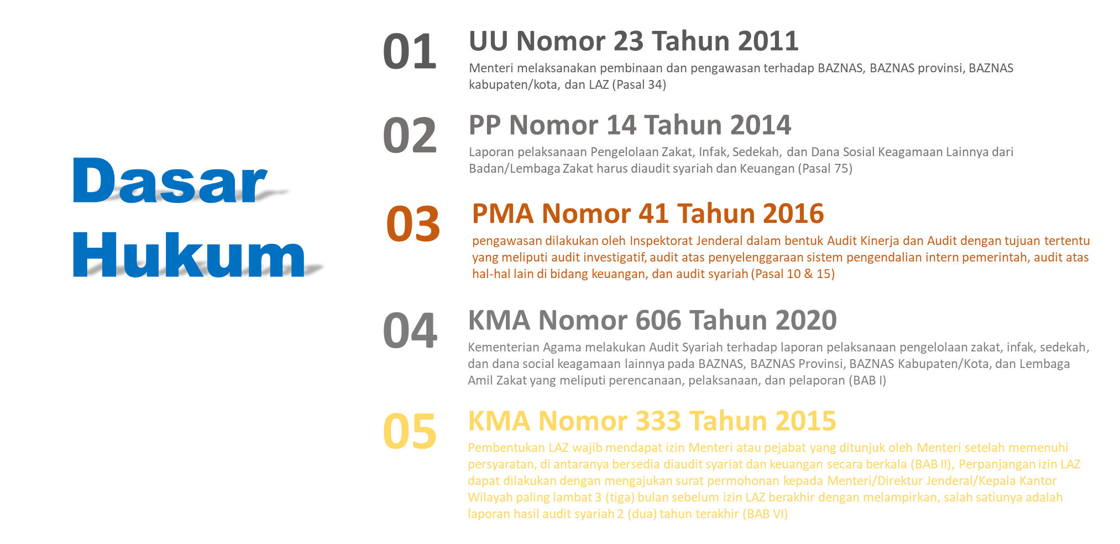

Slide 4
Mengapa Perlu Pengawasan Kepatuhan Syariah Lembaga Zakat
Tuntutan perundang-undangan (UU, PP, PMA dan KMA) mengamanatkan bahwa pengawasan/audit syariah atas pengelolaan zakat, infak sedekah (ZIS) dan dana sosial keagamaan lainnya (DSKL) yang dilakukan oleh BAZNAS dan LAZ menjadi tugas dan tanggungjawab Kementerian Agama;
Tuntutan dan kewajaran dalam pengelolaan dana masyarakat, terlebih dana ZIS, mengharuskan adanya keamanahan, transparansi, akuntabilitas dan kemanfaatan sesuai peruntukannya.

Slide 5
Pelaksanaan Audit Syariah
Pemeriksaan atas pelaksanaan pengelolaan zakat, infak, sedekah (ZIS), dan dana sosial keagamaan lainnya (DSKL) pada:
Badan Amil Zakat Nasional
Badan Amil Zakat Nasional Provinsi
Badan Amil Zakat Nasional Kabupaten/Kota
Lembaga Amil Zakat (LAZ)
Pengelolaan zakat adalah kegiatan perencanaan, pelaksanaan, dan pengoordinasian dalam pengumpulan, pendistribusian, dan pendayagunaan zakat
(Pasal 1, PP 14/2014)

Slide 6

Laporan pelaksanaan Pengelolaan Zakat, Infak, Sedekah (ZIS), dan Dana Sosial Keagamaan Lainnya (DSKL) dari Badan/Lembaga Zakat harus diaudit syariah dan Keuangan
(Pasal 75 PP Nomor 14 Tahun 2014)
Audit Syariah adalah pemeriksaan atas laporan pelaksanaan pengelolaan zakat, infak, sedekah (ZIS) dan dana sosial keagamaan lainnya (DSKL)
(KMA Nomor 606 Tahun 2020)

Slide 7

Ruang Lingkup
Audit Syariah pada OPZ
Audit Syariah dilaksanakan terhadap Pengumpulan, Pendistribusian dan Pendayagunaan zakat, infak, sedekah (ZIS), dan dana soaial kegamaan lainnya (DSKL) yang diterima oleh Badan Amil Zakat dan/atau Lembaga Amil Zakat;
Audit Syariah juga meliputi pemeriksaan terhadap pelaksanaan tugas dan fungsi Manajemen Badan Amil Zakat dan/atau Lembaga Amil Zakat;
Audit Syariah atas pelaksanaan pengelolaan zakat, infak, sedekah (ZIS) dan dana sosial keagamaan lainnya (DSKL) dilaksanakan pada BAZNAS, BAZNAS Provinsi, BAZNAS Kabupaten/Kota, dan Lembaga Amil Zakat

Slide 8
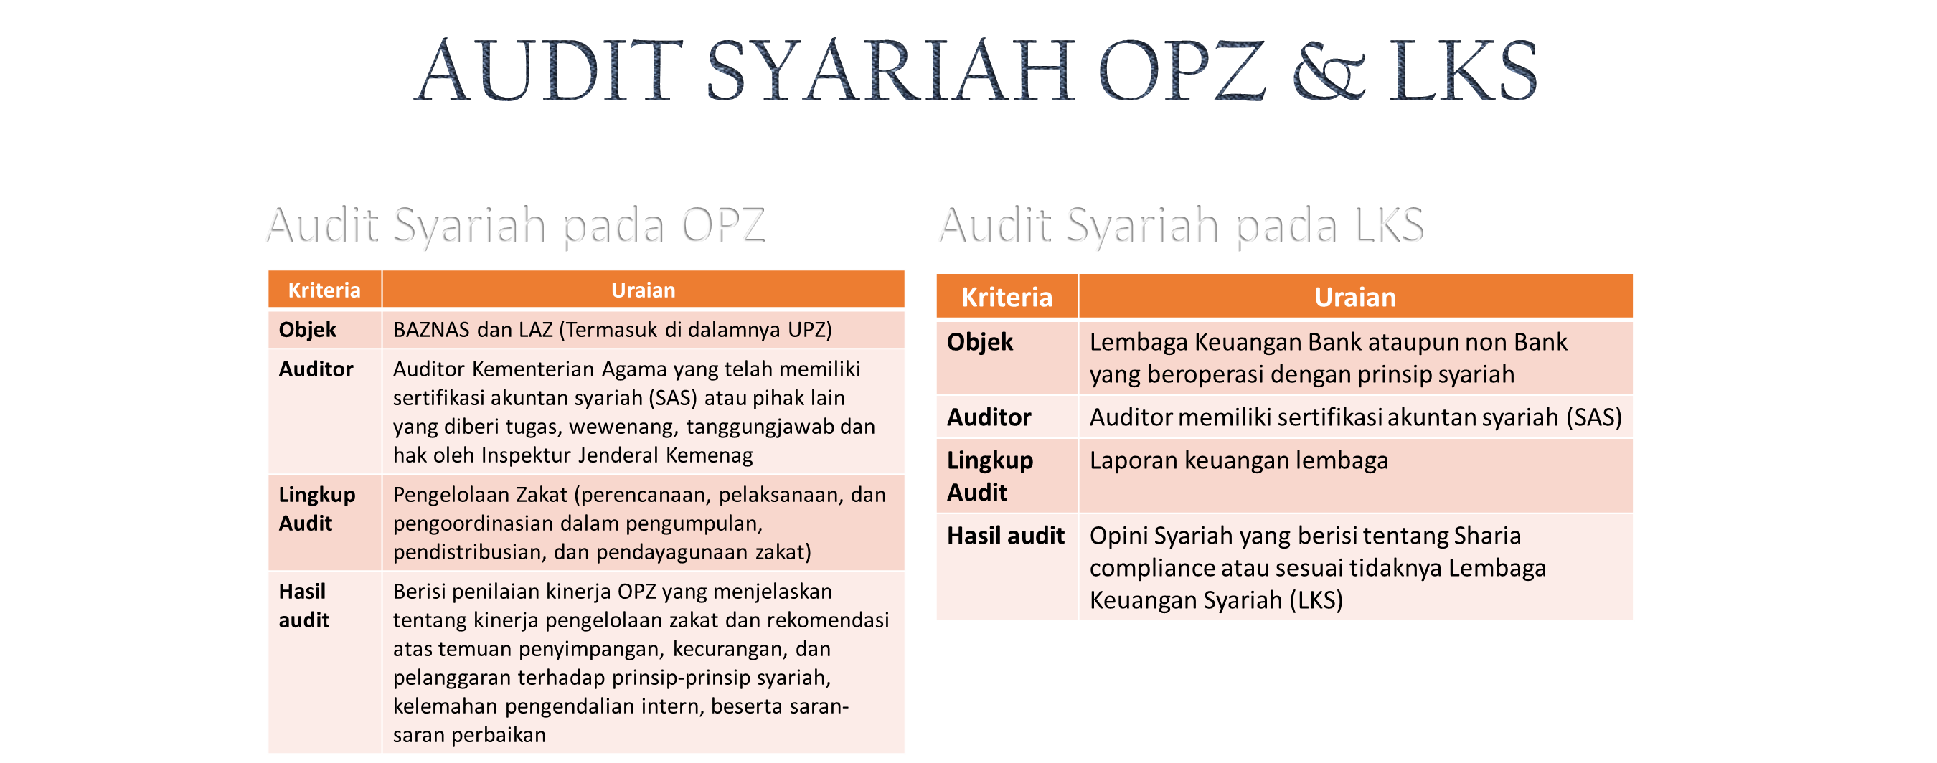

Slide 9
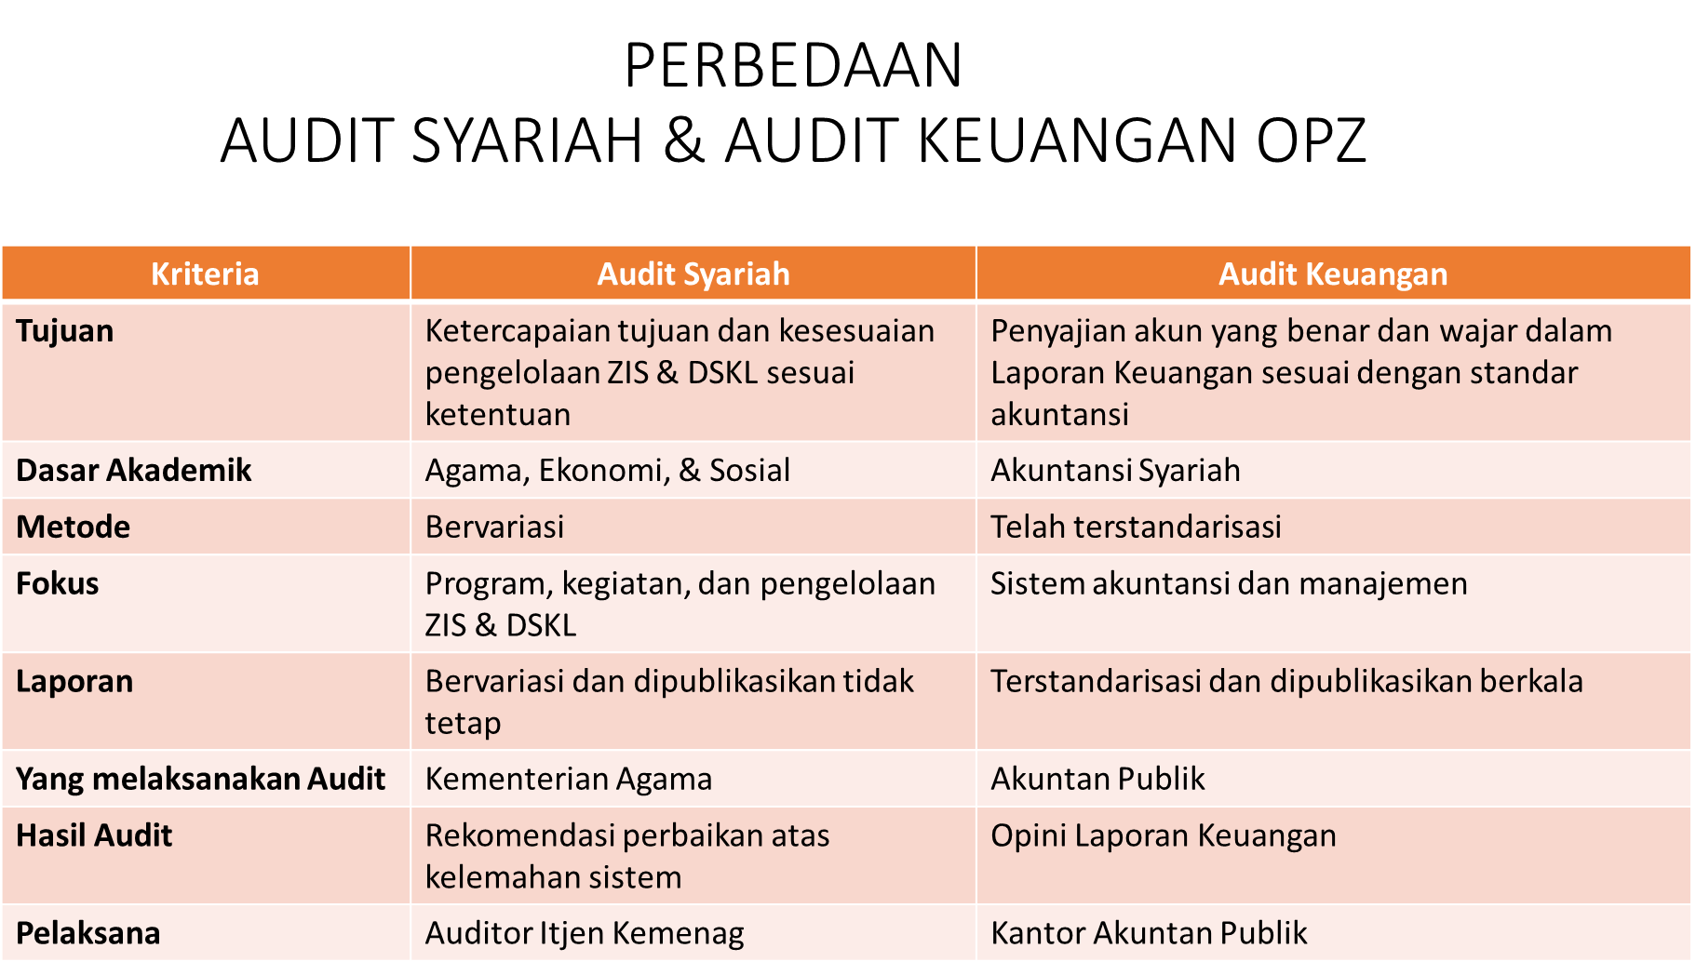

Slide 10
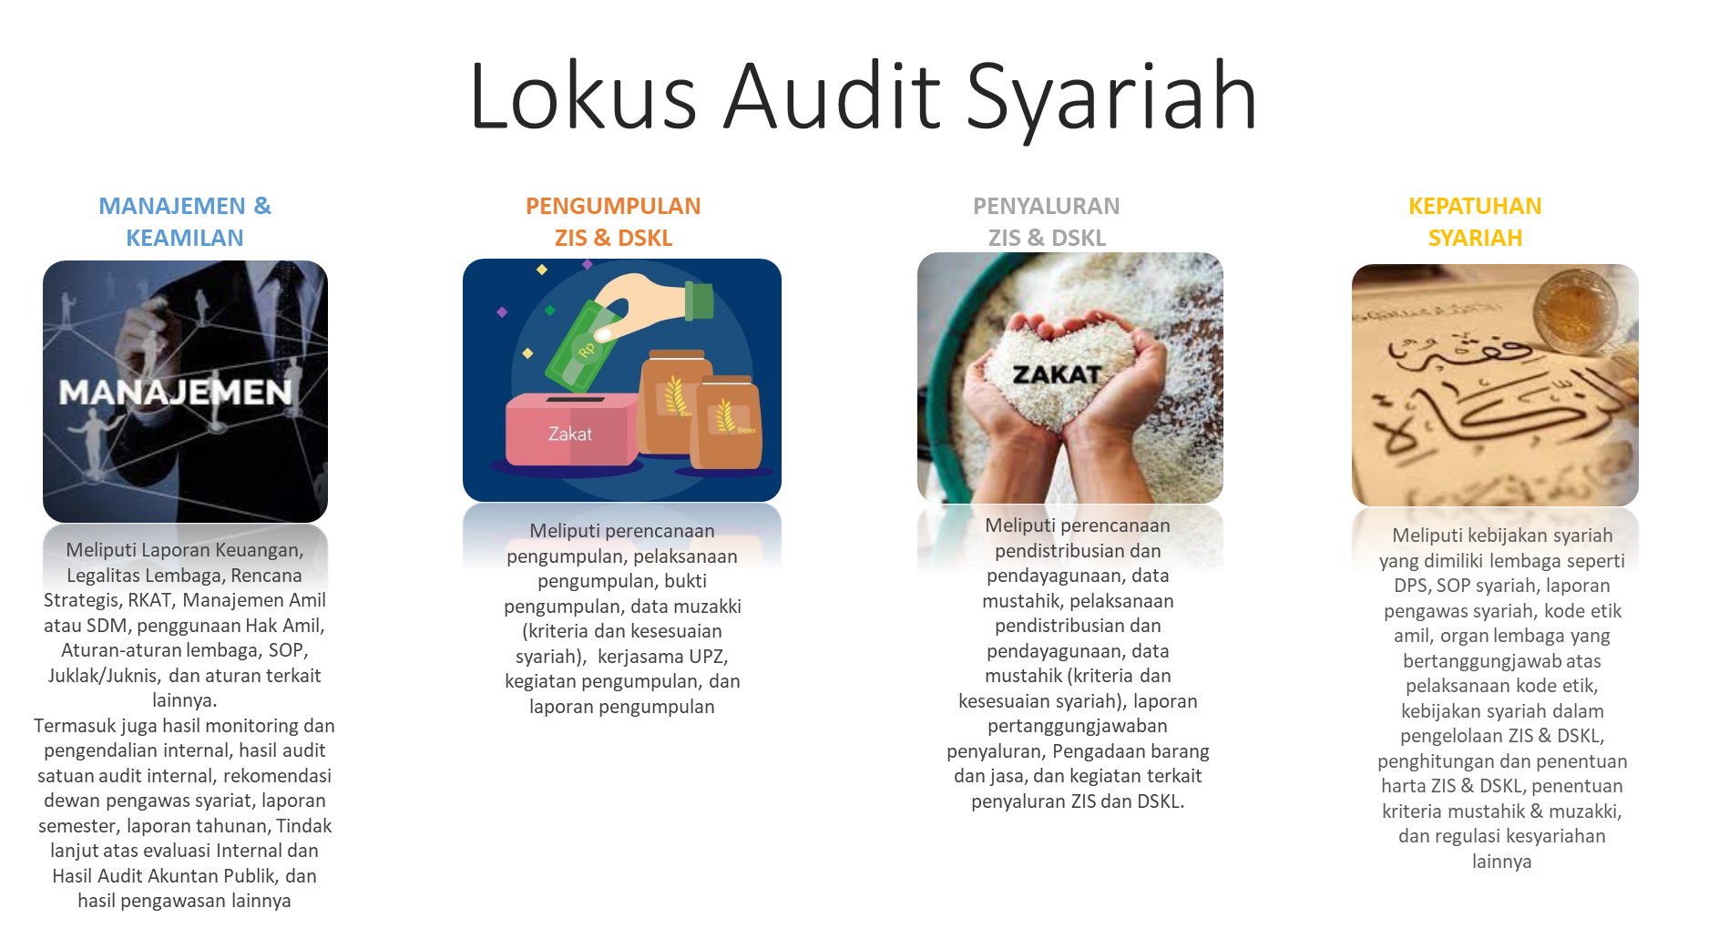

Slide 11
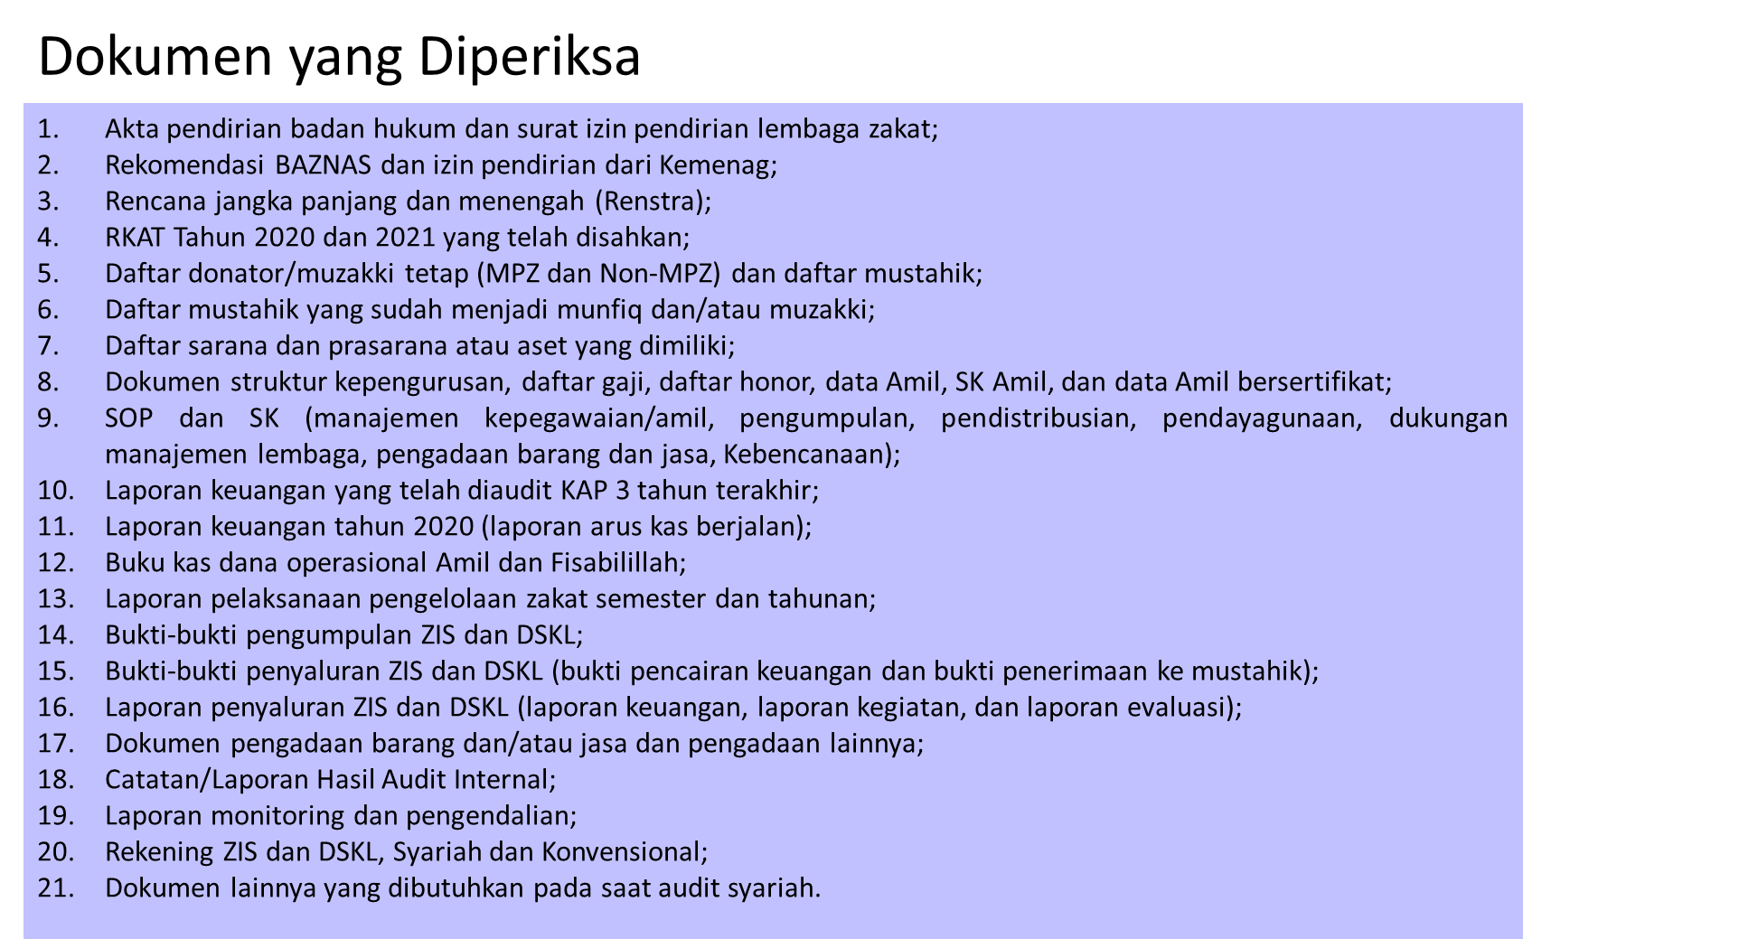

Slide 12
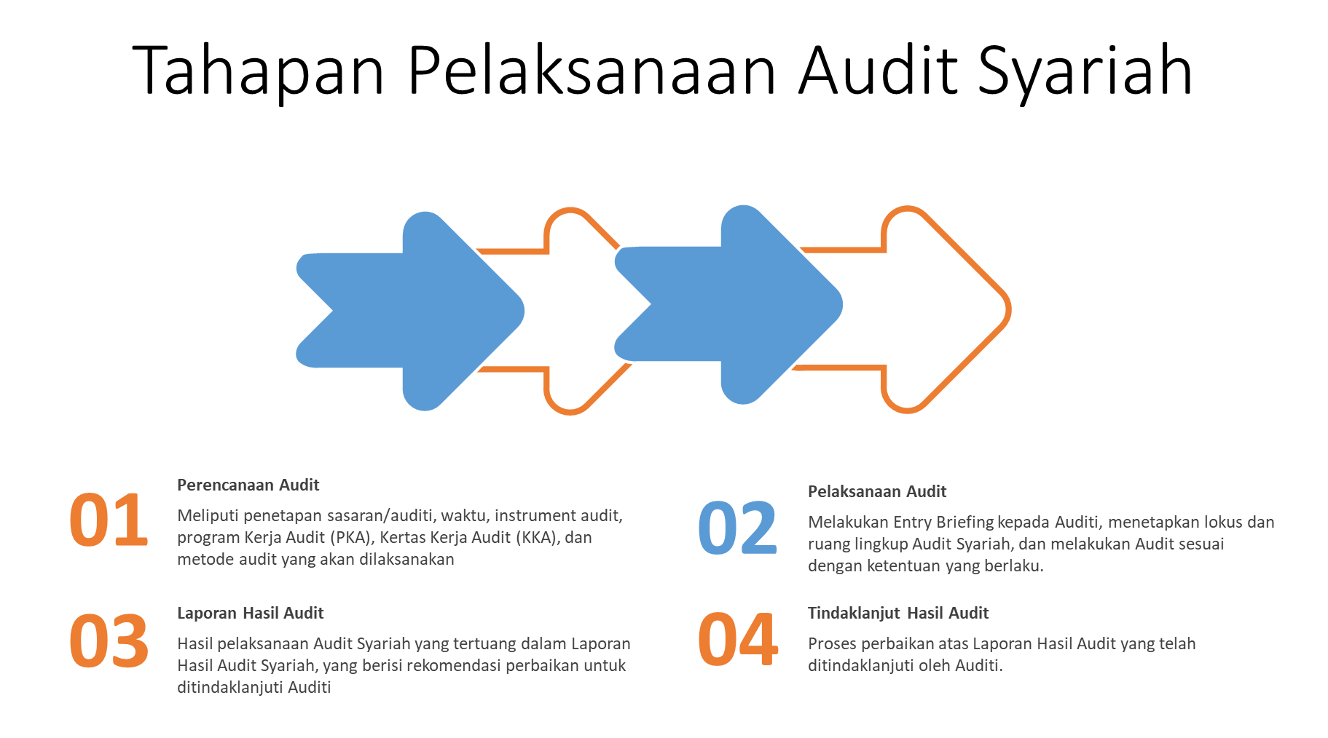

Slide 13
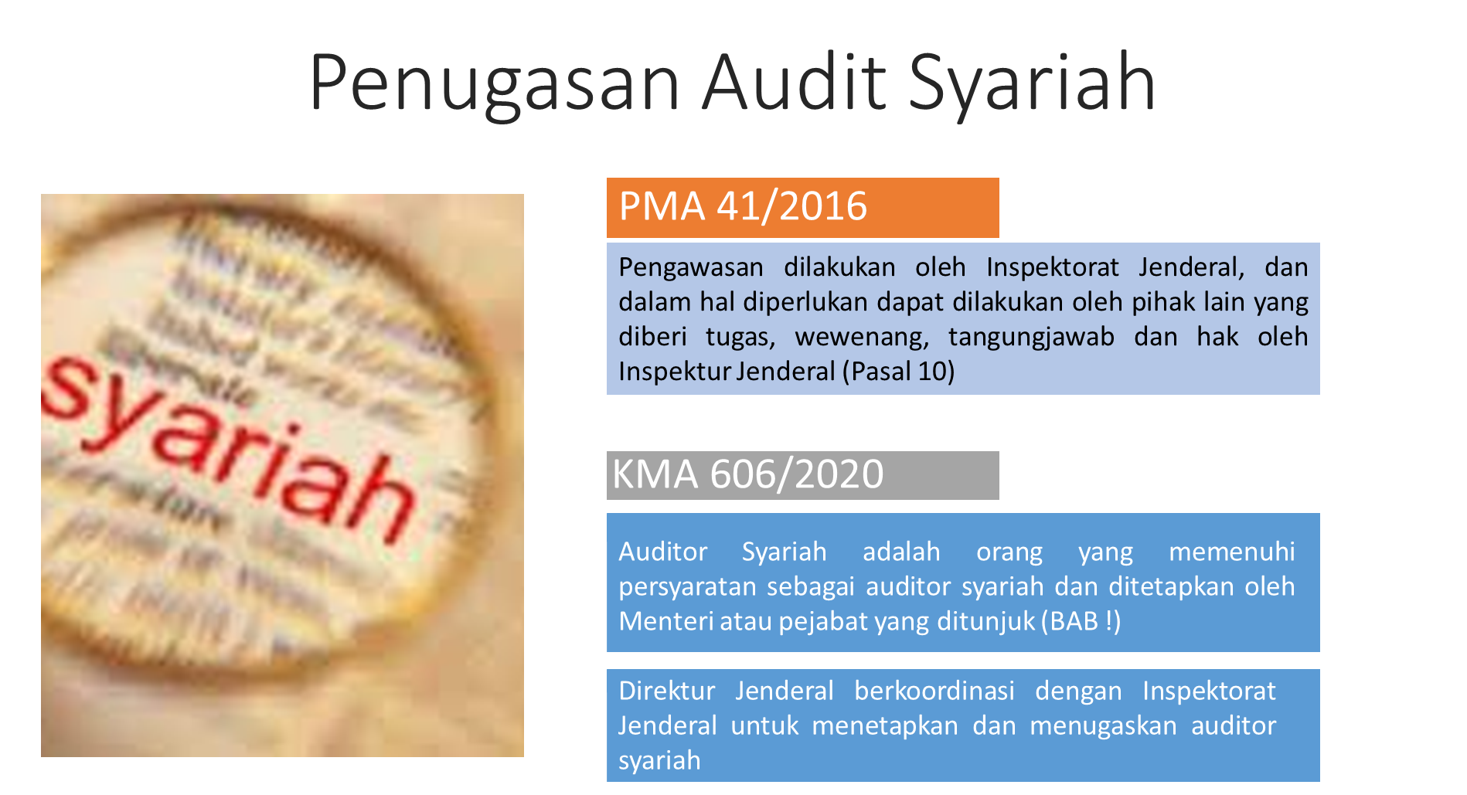

Slide 14
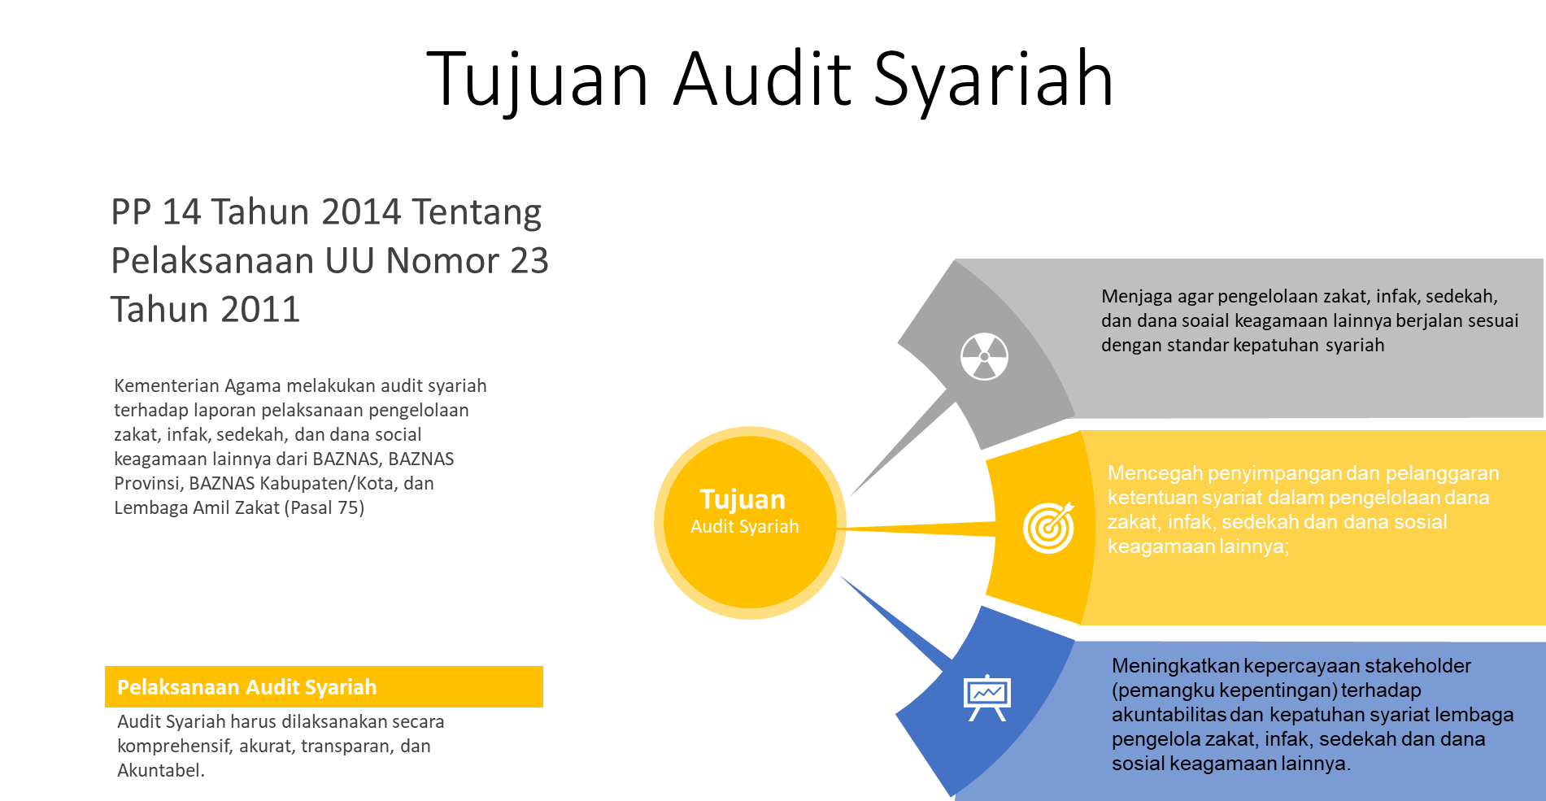

Slide 15
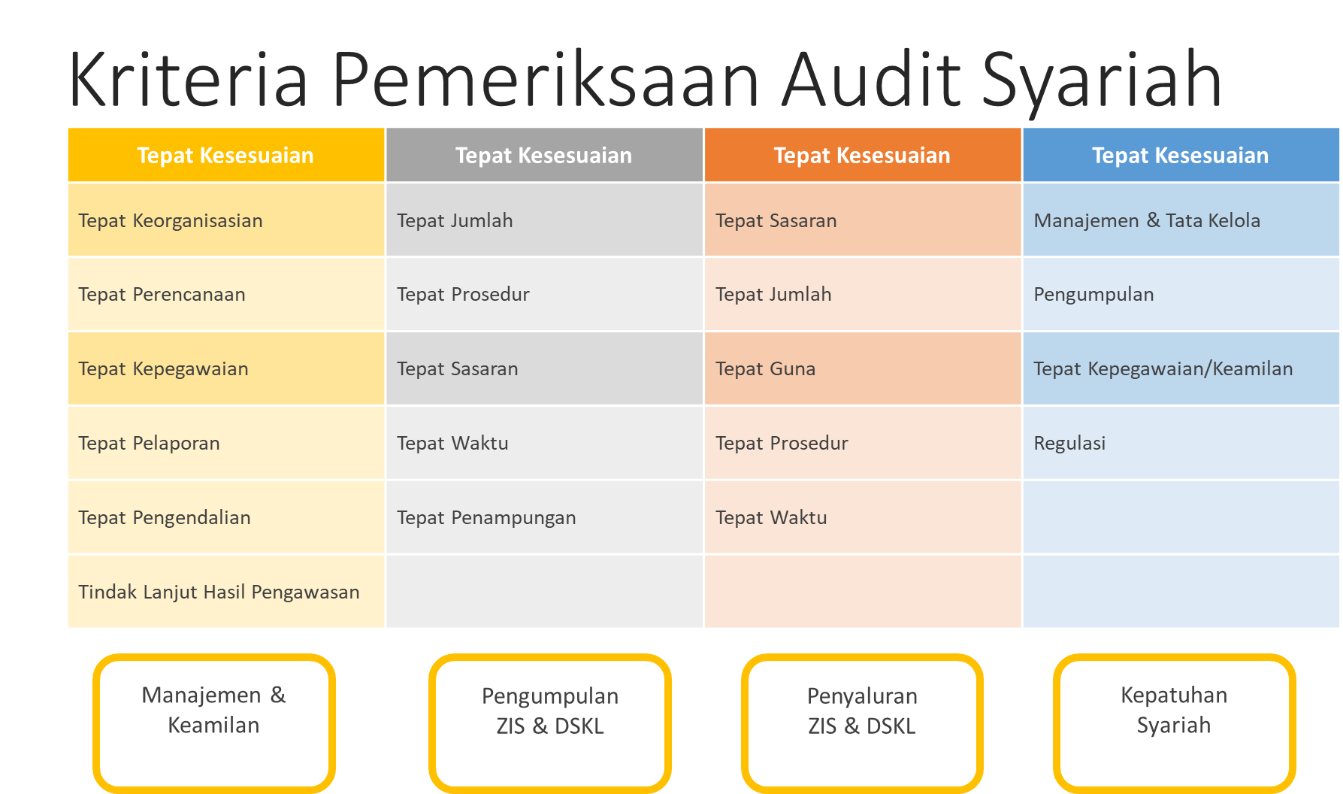

Slide 16
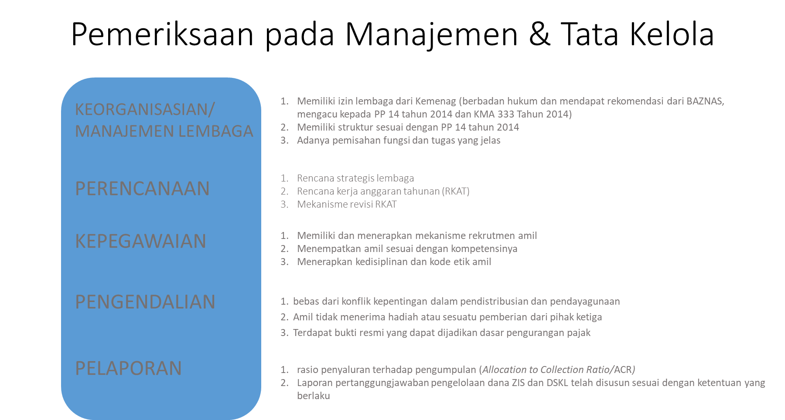

Slide 17
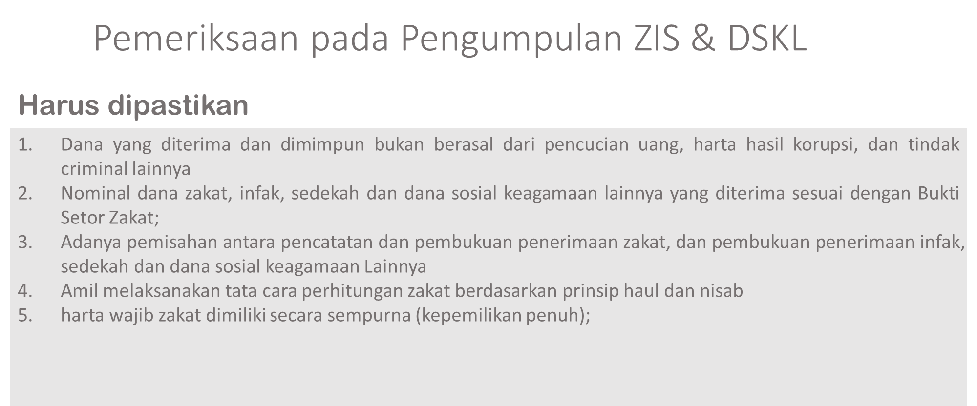

Slide 18
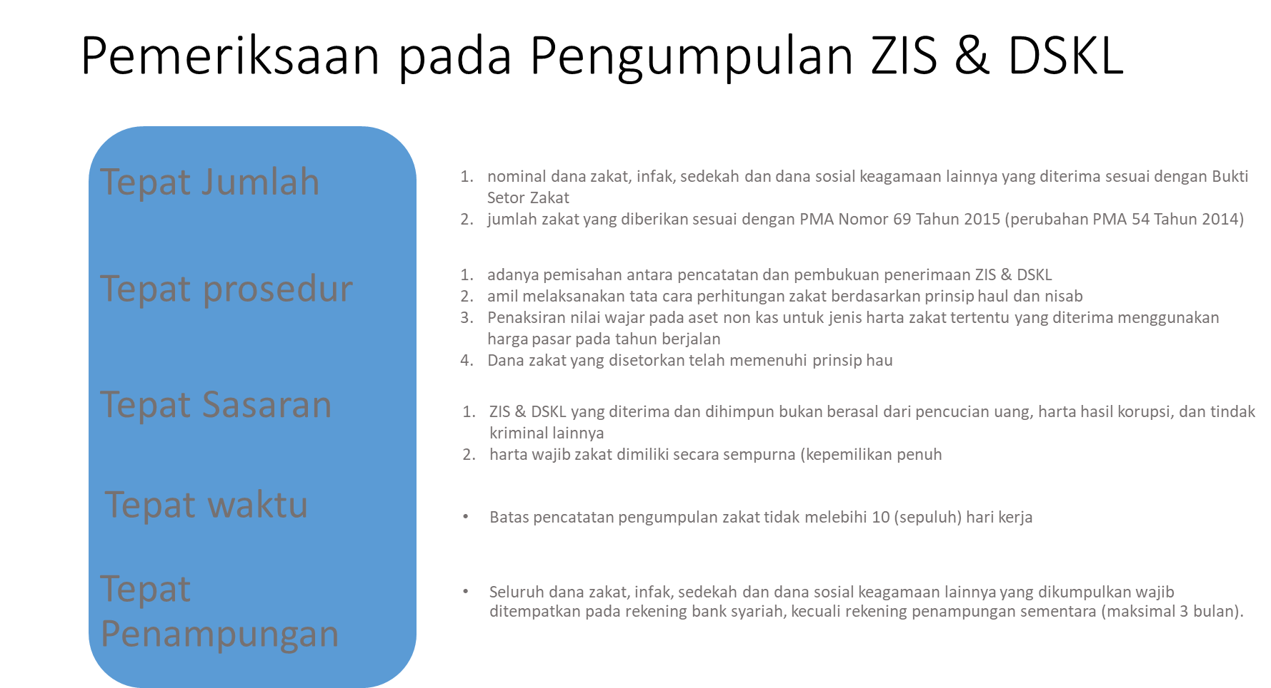

Slide 19
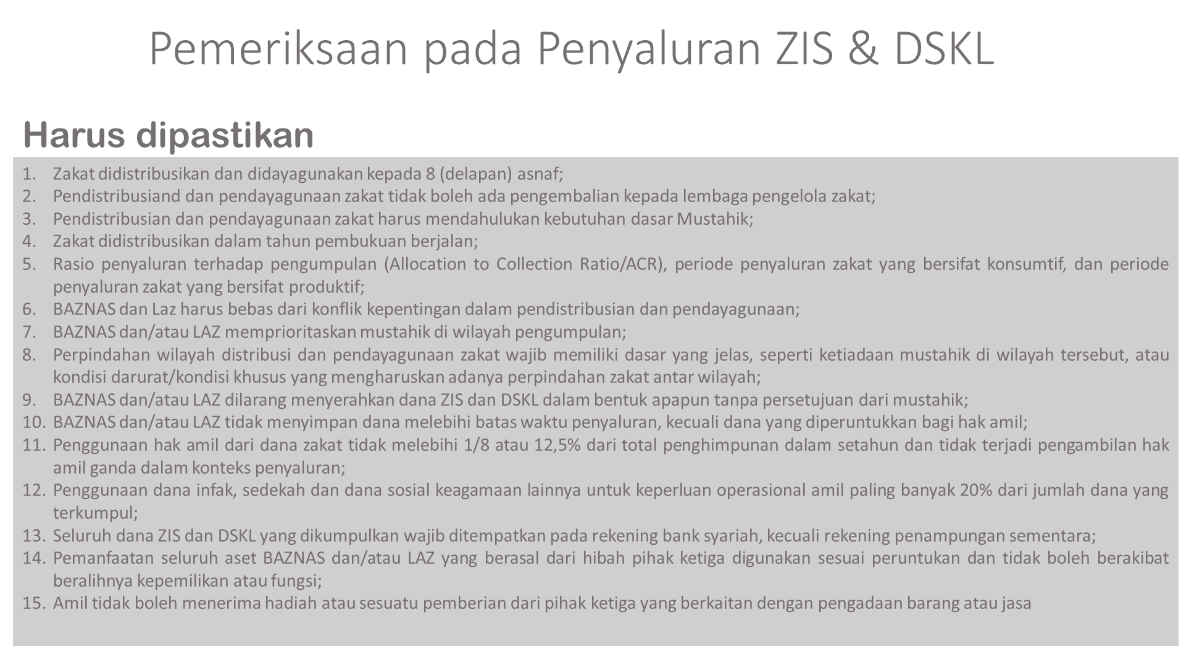

Slide 20
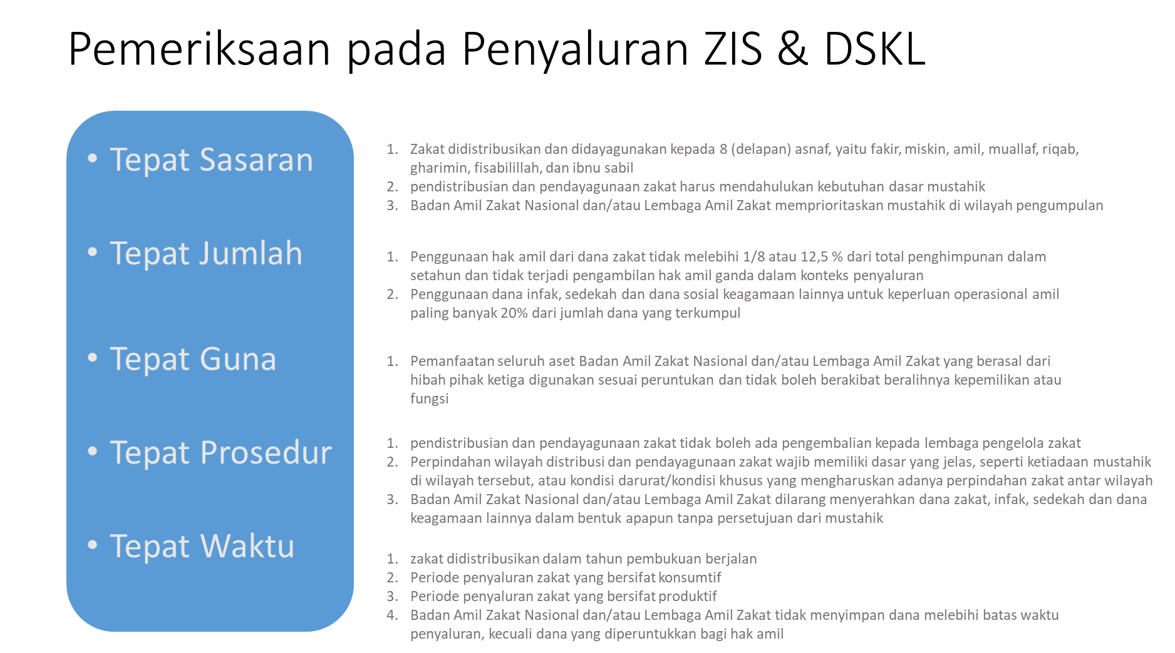

Slide 21
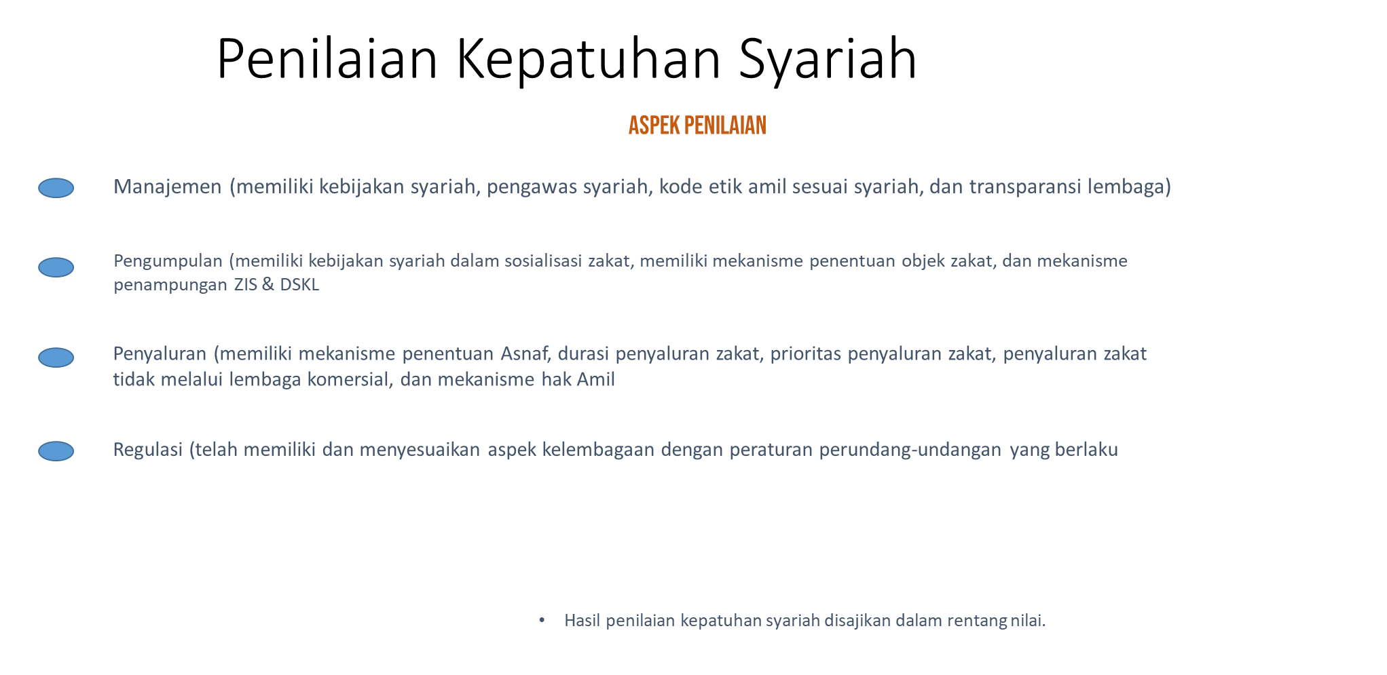

Slide 22
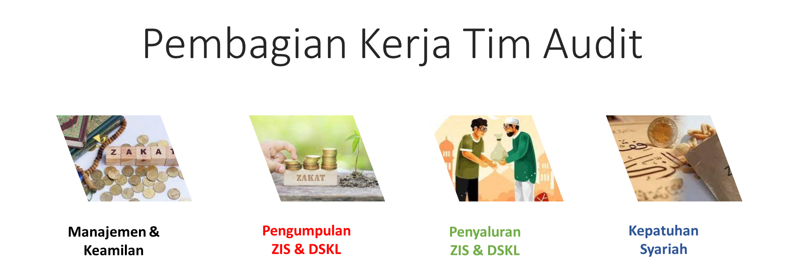

Slide 23


Slide 24
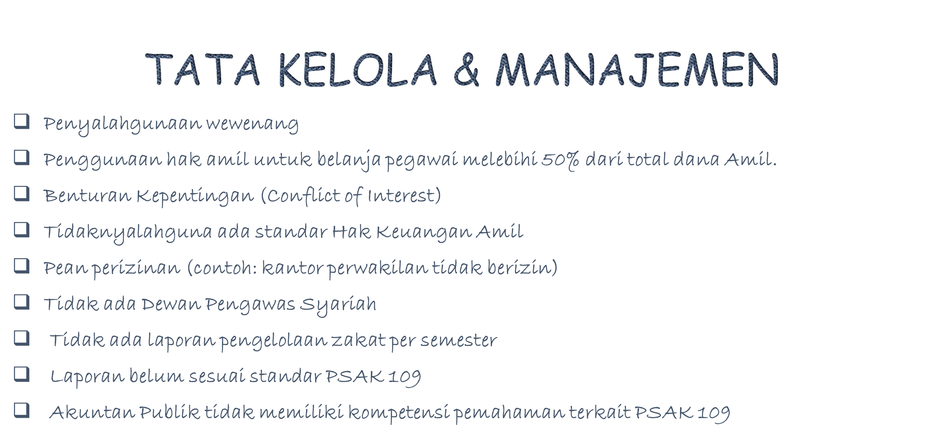

Slide 25
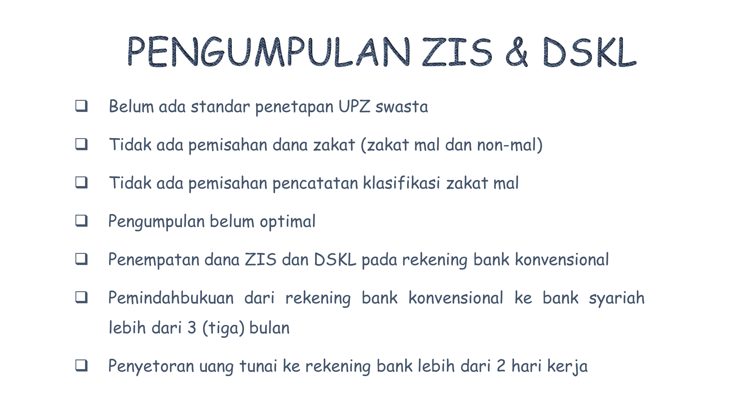

Slide 26
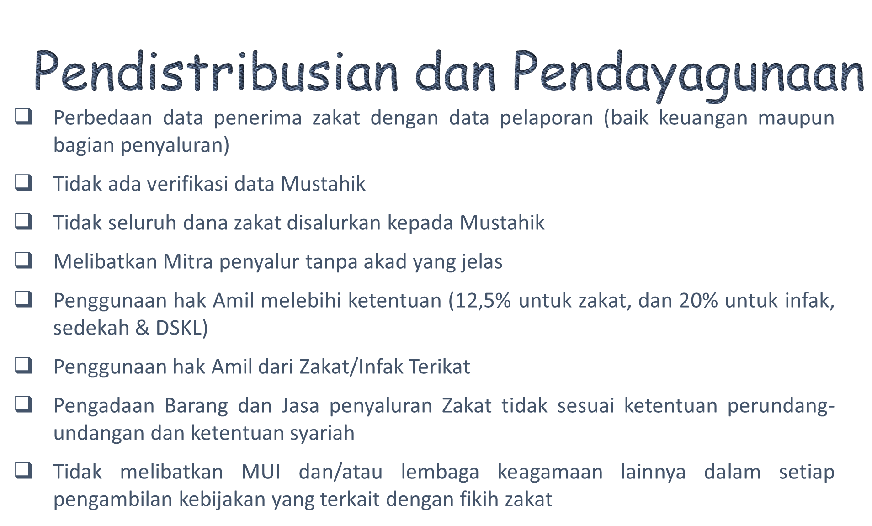

Slide 27
Temuan yang sering menjadi
(Update : 2024-2025)
Menyusun Pedoman tentang benturan kepentingan atau Conflict Of Interest (COI) dalam manajemen, rekrutmen amil, pengumpulan ZIS dan penyaluran ZIS (12%)
Membuat dan menyerahkan Laporan Kinerja BAZNAS ke pihak terkait (9%)
Membuat/menyusun Standar Operasional Prosedur (SOP) terkait (9%) : 1. SOP Penyusunan Renstra 2. SOP Penyusunan RKT 3. SOP Penyusunan Revisi RKAT 4. SOP Rekrutmen Amil 5. SOP Penyusunan Laporan Kinerja BAZNAS 6. SOP Penyusunan Laporan Keuangan BAZNAS 7. SOP Conflict of Interest (COI) 8. SOP Pengelolaan Laporan Kinerja BAZNAS 9. SOP Pengadaan Barang dan Jasa 10. SOP Pengendalian Pengelolaan ZIS dan DSKL 11. SOP Satuan Audit Internal 12. SOP Pengumpulan 13. SOP Pendistribusian dan Pendayagunaan 14. SOP Tata Naskah Dinas 15. SOP terkait proses bisnis manajemen dan tata Kelola
Notes:
Membentuk Satuan Audit Internal (SAI)

Slide 28
Temuan yang sering menjadi
(Update : 2024-2025)
Merencanakan dan melakukan sosialisasi tentang zakat infak dan sedekah untuk masyarakat dengan bekerja sama dengan Kementerian Agama, Majelis Ulama Indonesia dan instansi lainnya (8%)
Melakukan penertiban administrasi aset BAZNAS (7%)
Perlu mengadakan atau mengikuti pelatihan/sertifikasi bagi Amil (7%)
Kegiatan pendistribusian dan pendayagunaan mulai dari perencanaan program, sosialisasi, penerimaan proposal, verifikasi, SK penetapan penerima manfaat program, monitoring dan evaluasi program, serta laporan pertanggungjawaban kegiatan penyaluran dan pendayagunaan (7%)
Melakukan evaluasi atas pelaksanaan kegiatan yang telah direncanakan dalam RKAT untuk mengukur keberhasilan dari target yang ditetapkan (6%)
Menyusun analisis jabatan, analisis beban kerja pegawai, dan analisis kebutuhan sebagai dasar penempatan pegawai/amil (6%)
Notes:
Membentuk Satuan Audit Internal (SAI)

Slide 29
Temuan yang sering menjadi
(Update : 2024-2025)
Melakukan pendataan database mustahik, muzaki, munfik dengan tertib, lengkap dan diperbaharui (update) secara berkala/periodik (5%)
Melakukan rekonsiliasi data keuangan dan koordinasi antara bagian pengumpulan dan pelaporan keuangan secara berkala/setiap bulan (5%)
Menyusun Rencana Kerja dan Anggaran Tahunan (RKAT) – (4%)
Membuat/menyusun Rencana Strategis (Renstra) – (4%)
Menyusun Job Description masing-masing amil dan membuat pakta integritas serta ditandatangani oleh berbagai pihak (4%)
Meningkatkan/melakukan pendataan database mustahik, infak dan sedekah dan DSKL (4%)
Daftar hadir Amil dan Pimpinan agar memanfaatkan teknologi informasi (fingerprint) – (2%)
Membentuk Satuan Audit Internal (SAI) – (2%)
Notes:
Membentuk Satuan Audit Internal (SAI)

Slide 30


Slide 31
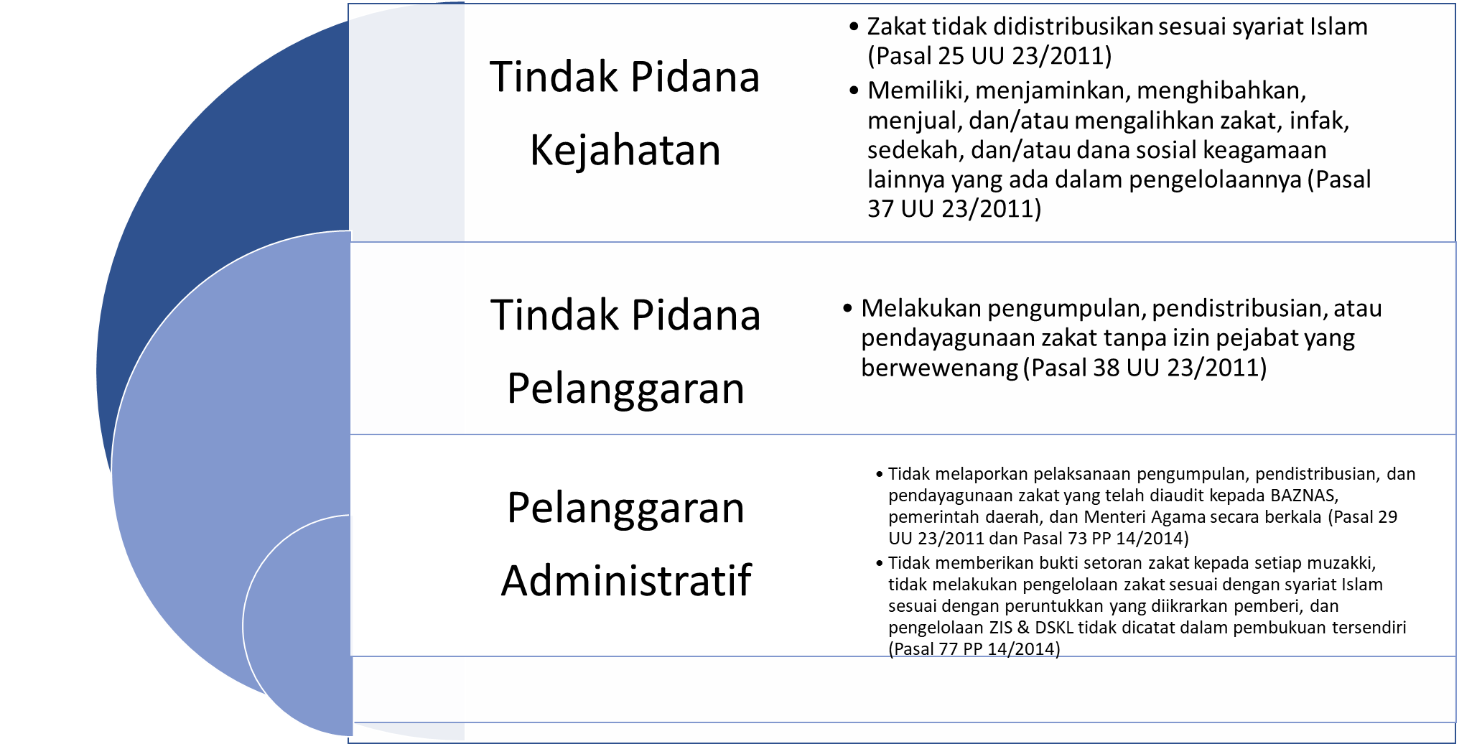

Slide 32
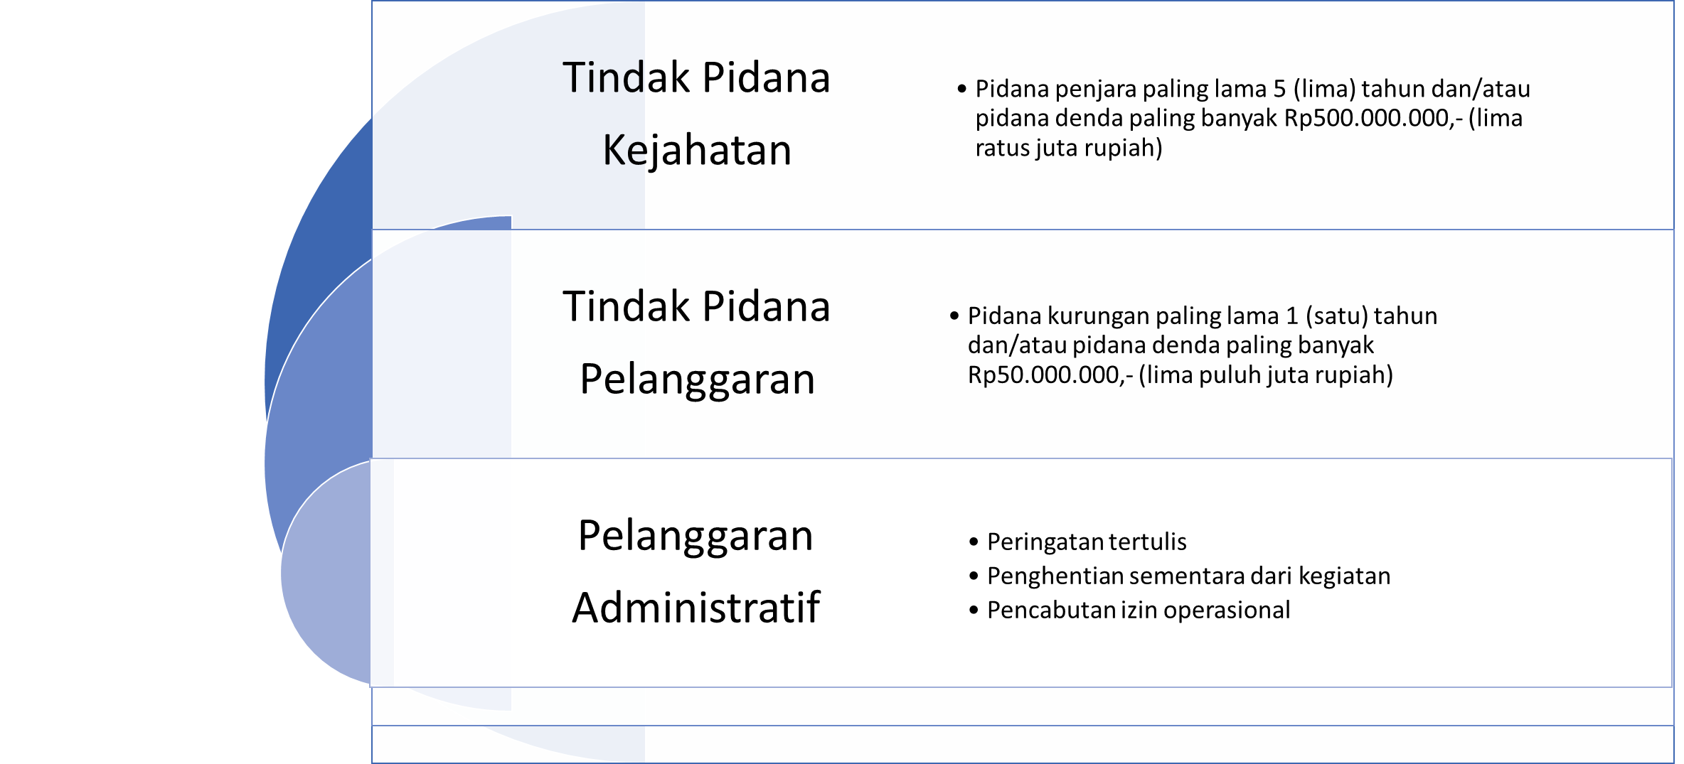

Slide 33


